Slide 1
BAB 2
TERMOKIMIA
Standar Kompetensi:
Memahami perubahan energi dalam reaksi kimia dan cara pengukurannya
Kompetensi Dasar:
Mendeskripsikan perubahan entalpi suatu reaksi, reaksi eksoterm, dan reaksi endoterm.
Menentukan ΔH reaksi berdasarkan percobaan, hukum Hess, data perubahan entalpi pembentukan standar, dan data energi ikatan.

Slide 2
I. AZAS KEKEKALAN ENERGI

Slide 3
Azas kekekalan energi menyatakan bahwa energi tidak dapat diciptakan atau dimusnahkan, tetapi dapat diubah dari satu bentuk ke bentuk lain. Jadi, kalor yang dihasilkan pada pembakaran kayu atau minyak tanah, bukannya hilang tetapi diserap oleh molekul-molekul udara atau benda-benda lain di sekitarnya dan diubah menjadi bentuk energi lain, misalnya menjadi energi kinetik. Azas kekekalan energi disebut juga hukum pertama termodinamika.

Slide 4
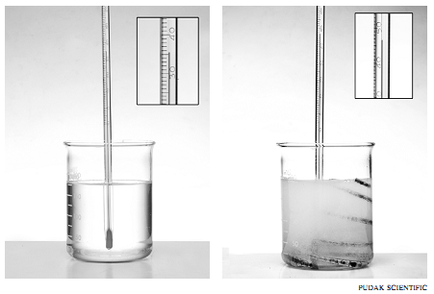
A. Sistem dan Lingkungan
Reaksi atau proses yang sedang menjadi pusat perhatian kita disebut sistem. Segala suatu yang berada di sekitar sistem, yaitu dengan apa sistem tersebut berinteraksi, disebut lingkungan.

Slide 5
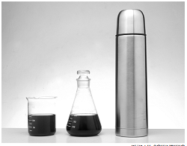
Sistem dapat dibedakan atas :
Sistem terbuka:
Dapat mengalami pertukaran materi dan energi dengan lingkungan.
Sistem tertutup:
Dapat mengalami pertukaran energi tetapi tidak mengalami pertukaran materi dengan lingkungan.
Sistem terisolasi:
Tidak dapat mengalami pertukaran materi dan energi dengan lingkungan.
Transfer (pertukaran) energi antara sistem dan lingkungan dapat berupa kalor (q) atau bentuk energi lainnya yang secara kolektif kita sebut kerja (w).

Slide 6
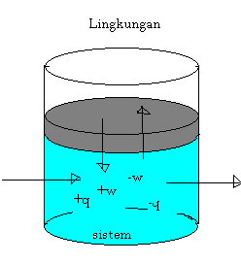
B. Tanda untuk Kalor dan Kerja
Sistem menerima kalori, q bertanda positif (+).
Sistem membebaskan kalor, q bertanda negatif (−).
Sistem melakukan kerja, w bertanda negatif (−).
Sistem menerima kerja, w bertanda positif (+).

Slide 7

C. Energi Dalam (E)
Jumlah energi yang dimiliki oleh suatu zat atau sistem disebut energi dalam (internal energy) dan dinyatakan dengan lambang E. Namun, dalam termokimia, kita hanya akan berkepentingan dengan perubahan energi dalam.
E = energi dalam produk
E = energi dalam pereaksi
^{p}
^{R}

Slide 8
D. Kalor Reaksi:
ΔE = q (kalor) + w (kerja)
Jika reaksi berlangsung dalam sistem tertutup dengan volume tetap (ΔE = 0), berarti sistem tidak melakukan kerja (w = 0).
ΔE = q
^{v}
Jika reaksi berlangsung dalam sistem terbuka dengan tekanan tetap.
ΔE = q + w atau q = ΔE − w
^{p}
Kalor reaksi yang berlangsung pada tekanan tetap dikaitkan dengan sifat lain dari sistem, yaitu entalpi (H). Entalpi juga menyatakan sejumlah energi yang dimiliki sistem. Nilai absolut entalpi tidak dapat diukur, tetapi perubahan entalpi dapat ditentukan.
Reaksi pada tekanan tetap : q = ΔH
Reaksi pada volume tetap : q = ΔE
^{reaksi}
^{reaksi}

Slide 9
E. Reaksi Eksoterm dan Endoterm
Reaksi eksoterm : kalor mengalir dari sistem ke lingkungan
Reaksi endoterm : kalor mengalir dari lingkungan ke sistem
kalor
kalor
kalor
Sistem
Lingkungan
kalor
Sistem
kalor
kalor
kalor
kalor
Eksoterm
Endoterm
Entalpi produk (H )
Entalpi pereaksi (H )
Reaksi eksoterm : ΔH = H − H > 0 (berarti positif)
Reaksi endoterm : ΔH = H − H < 0 (bertanda negatif)
^{p}
^{p}
^{R}
^{R}
^{p}
^{R}

Slide 10
Perubahan entalpi pada reaksi eksoterm dan endoterm dapat dinyatakan dengan diagram tingkat energi.
H
H
P
R
P
P
H = H − H > 0
H = H − H < 0
^{p}
^{R}
^{p}
^{R}
R
P
R
R
Reaksi endoterm
Reaksi eksoterm

Slide 11
F. Persamaan Termokimia
Persamaan termokimia adalah persamaan reaksi yang mengikutsertakan perubahan entalpinya.
Contoh
Pada pembentukan 1 mol air dari gas hidrogen dengan gas oksigen dibebaskan 286 kJ. Persamaan termokimianya adalah
H (g) + O (g) → H O(l) ΔH = −286 kJ
¹
²
²
²
²
atau
2H (g) + O (g) → 2H O(l) ΔH = −572kJ
²
²
²
(Jika koefisien reaksi dikalikan dua, maka harga ΔH reaksi juga harus dikalikan dua).

Slide 12
II. ENTALPI MOLAR

Slide 13
Entalpi molar dikaitkan dengan dua jenis reaksinya, seperti reaksi pembentukan, peruraian, dan pembakaran. Entalpi molar dinyatakan dengan satuan kJ mol⁻¹.
Perubahan entalpi reaksi yang ditentukan pada kondisi standar dinyatakan sebagai perubahan entalpi standar.

Slide 14
Entalpi Pembentukan Standar (ΔH ° Standar Enthalpy of Formation)
Perubahan entalpi pada pembentukan 1 mol zat langsung dari unsur-unsurnya pada keadaan standar (298 K, 1 atm).
Entalpi Peruraian Standar : (ΔH ° Standard Enthalpy of Dissociation)
Reaksi peruraian merupakan kebalikan dari reaksi pembentukan. Nilai entalpi peruraian sama dengan entalpi pembentuknya, tetapi tandanya berlawanan.
3. Entalpi Pembakaran Standar : (ΔH ° Standard Enthalpy of Combustion)
Perubahan entalpi pada pembakaran sempurna 1 mol suatu zat yang diukur pada (298 K, 1 atm).
f
d
c

Slide 15
III. PENENTUAN ENTALPI REAKSI

Slide 16



A. Berdasarkan Kalorimetri
Kalorimeter adalah suatu sistem terisolasi (tidak ada pertukaran materi maupun energi dengan lingkungan di luar kalorimeter). Dengan mengukur kenaikan suhu di dalam kalorimeter, kita dapat menentukan jumlah kalor yang diserap oleh air serta perangkat kalorimeter berdasarkan rumus:
dengan, q = jumlah kalori
q = massa air (larutan) di dalam kalorimeter
c = kalor jenis air (larutan) di dalam kalorimeter
C = kapasitas kalor dari bom kalorimeter
T = kenaikan suhu larutan (kalorimeter)
Untuk Kalori sederhana

Slide 17
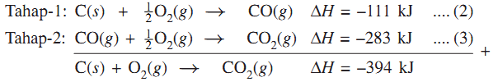
B. Berdasarkan Hukum Hess
Hukum Hess berkaitan dengan reaksi-reaksi yang dapat dilangsungkan menurut dua atau lebih cara (lintasan). Contoh, yaitu reaksi antara karbon (grafit) dengan oksigen membentuk karbon dioksida.
Cara-1:
Cara-2:
Kalor reaksi dari kedua cara di atas adalah sama.

Slide 18
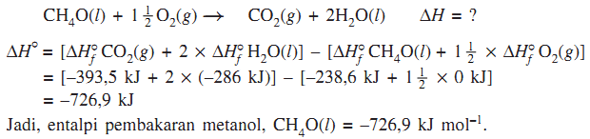
C. Berdasarkan Tabel Entapel Pembentukan
Dalam zat ini, zat pereaksi dianggap terlebih dahulu terurai menjadi unsur-unsurnya, kemudian unsur-unsur itu bereaksi membentuk zat produk.
Δ H° = ∑ E ° (produk) − ∑ E ° (pereaksi)
f
f
Contoh
Reaksi pembakaran metanol adalah sebagai berikut.

Slide 19
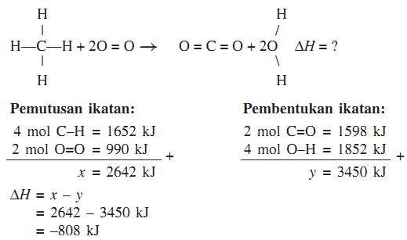
D. Berdasarkan Energi Ikatan
Energi ikatan didefinisikan sebagai energi yang diperlukan untuk memutuskan 1 mol ikatan dari suatu molekul dalam wujud gas. Energi ikatan dinyatakan dalam kilojoule per mol (kJ mol⁻¹) dengan lambang D.
Contoh
Reaksi pembakaran gas metana:

Slide 20
IV. ENERGI BAHAN BAKAR
Gas alam Batu bara Batu bara Minyak mentah Bensin Arang Kayu Hidrogen | 70 23 0 82 1 2 77 5 7 85 12 0 85 15 0 100 0 0 50 6 44 0 100 0 | 49 31 32 45 48 34 18 142
Komposisi (%)
Nilai kalor (kJ g⁻¹)
Jenis Bahan Bakar
C
H
O

